Slide 1
DreamTeamCoworking
Soutenance « La pépinière Sensiolabs»
Juin – Août 2018

Slide 2
Présentation du projet

Slide 3
Présentation du projet
Sujet : Gestion de réservation de salles
Equipe de 3 Développeurs
Frédéric Delaval-Dupuis
Brahim Louridi
Alexandre Canivez

Slide 4
Présentation du projet
Contexte du projet :
DreamTeamCoworking : Entreprise de gestion d’un espace coworking (Location de salles, bureaux et services liés)
Proposer à la clientèle des prestations de services à la carte via un système de réservation (En heure, jour, semaine, mois)

Slide 5
Présentation du projet
Contexte technique :
Réaliser un projet de qualité, testé et documenté.
Proposer une couverture unitaire et fonctionnelle à la réalisation.
Créer un diagramme UML afin de visualiser les modèles de votre application.

Slide 6
Présentation du projet
Stack technique :
PHP 7.2
Symfony 4.1 + Webpack Encore
Outils :
PHPStan
PHP-CS-Fixer
PHPUnit
API-Plateform + JWT

Slide 7
Présentation du projet
Qualité et tests :
Test unitaire : PHPUnit
Test fonctionnel : Symfony/Panther
Intégration continue et versionning : Travis CI et Github
Métriques : PHPMetrics
Code Style : PHP-CS-FIXER
Test PHP statique : PHPStan

Slide 8
Présentation du projet
Organisation projet :
Inspiration méthode agile :
Kanban (todo, in-progress, done)
User Stories
Réalisation de mini sprint
Réalisation de réunion, point quotidien et de retour de sprint

Slide 9
Présentation du projet
Organisation projet :
Organisation de formation durant le projet
Diagramme UML : Visual Paradigm
Gestion des tâches et du temps : Trello
Création de Wireframe

Slide 10
Présentation du projet
Organisation projet :
Organisation de formation durant le projet
Diagramme UML : Visual Paradigm
Gestion des tâches et du temps : Trello
Création de Wireframe

Slide 11
Présentation du projet
Organisation de formation :
Tests unitaires et fonctionnels avec PHPUnit et Panther
Initiation à Symfony webpack-encore
Présentation de « Api-platform » avec utilisation de JWT
Présentation de Behat

Slide 12
Présentation du projet
Organisation projet :
Organisation de formation durant le projet
Diagramme UML : Visual Paradigm
Gestion des tâches et du temps : Trello
Création de Wireframe

Slide 13
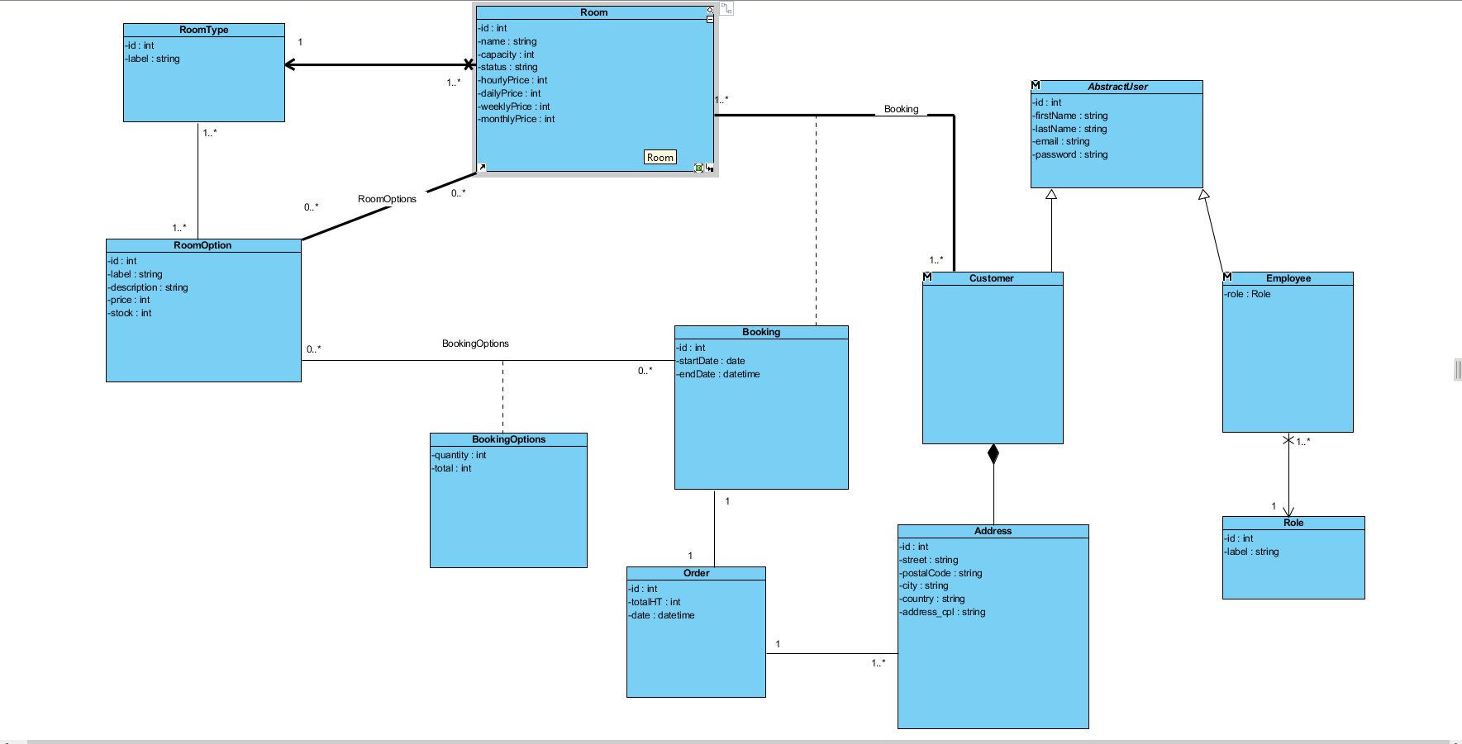
Diagramme de classe
Présentation du projet

Slide 14
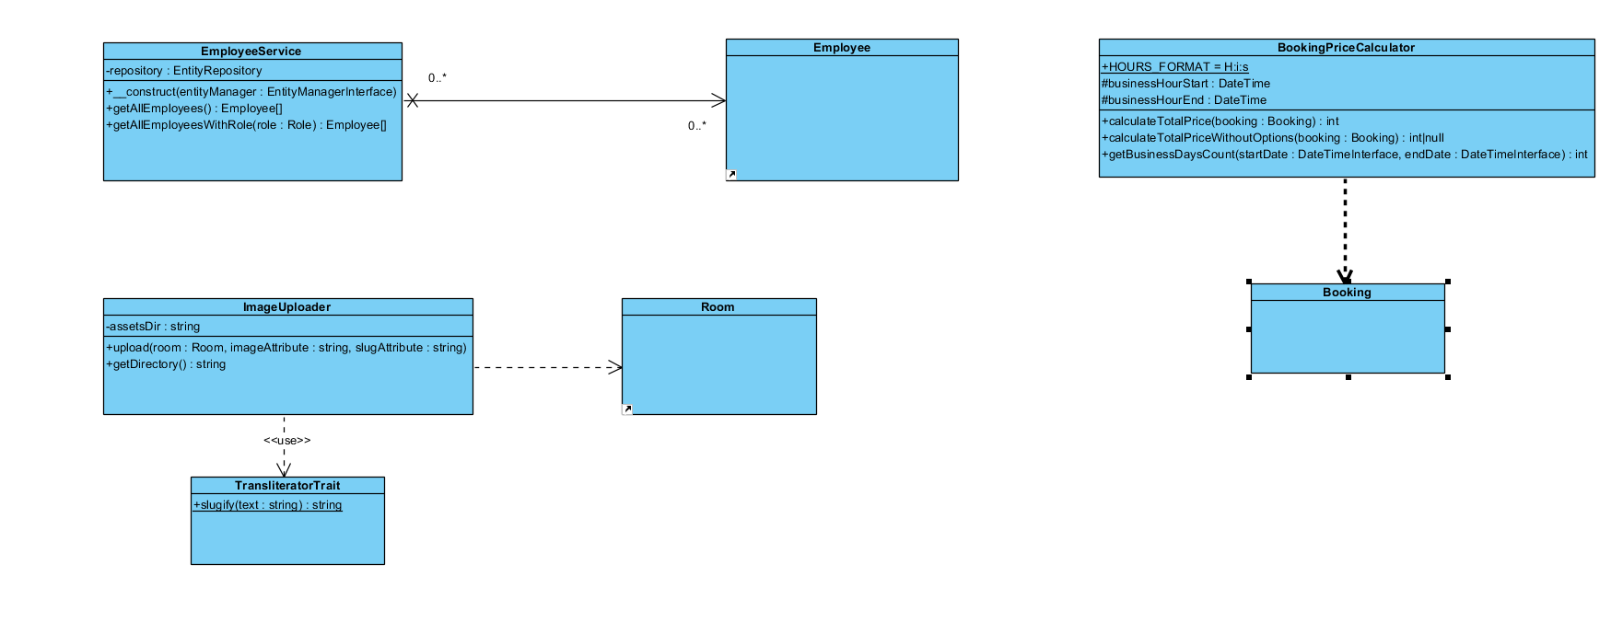
Les services
Présentation du projet

Slide 15
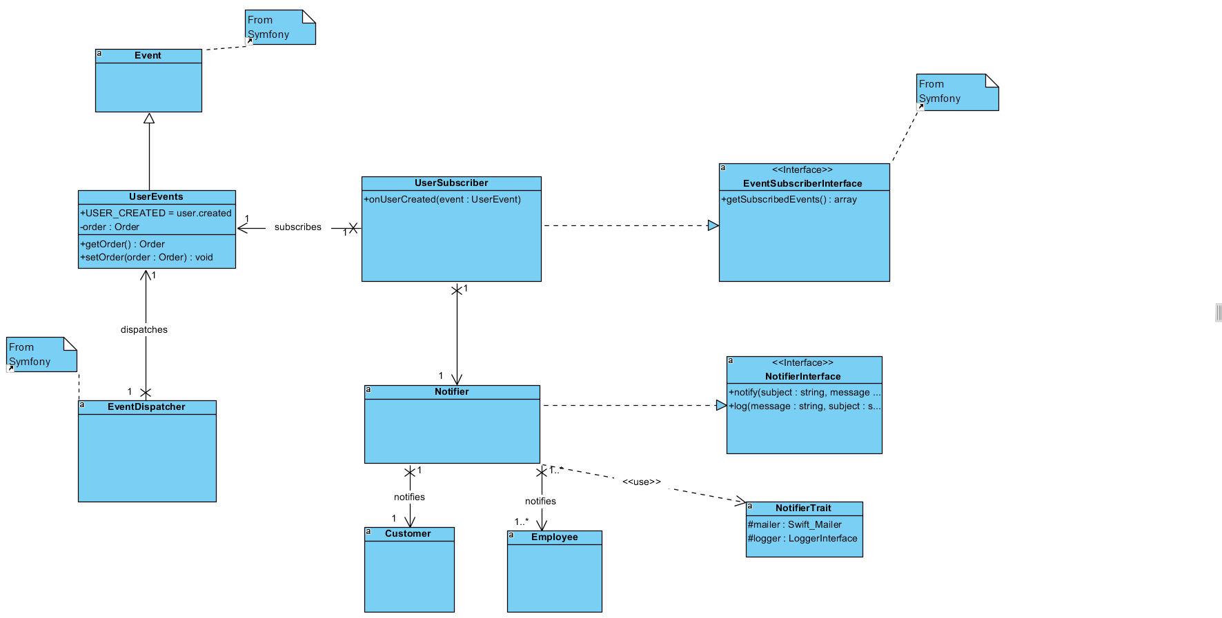
Evénement utilisateur
Présentation du projet

Slide 16
Présentation du projet
Organisation projet :
Organisation de formation durant le projet
Diagramme UML : Visual Paradigm
Gestion des tâches et du temps : Trello
Création de Wireframe

Slide 17
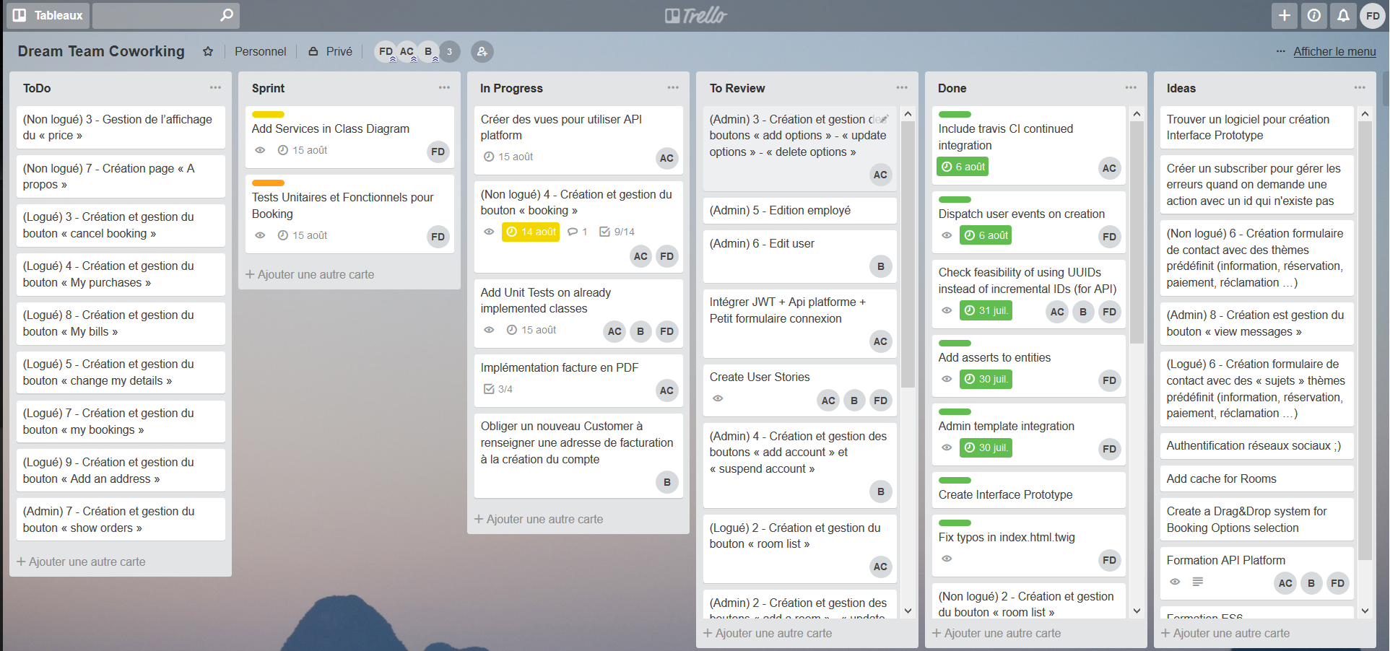
Gestion avec Trello
Présentation du projet

Slide 18
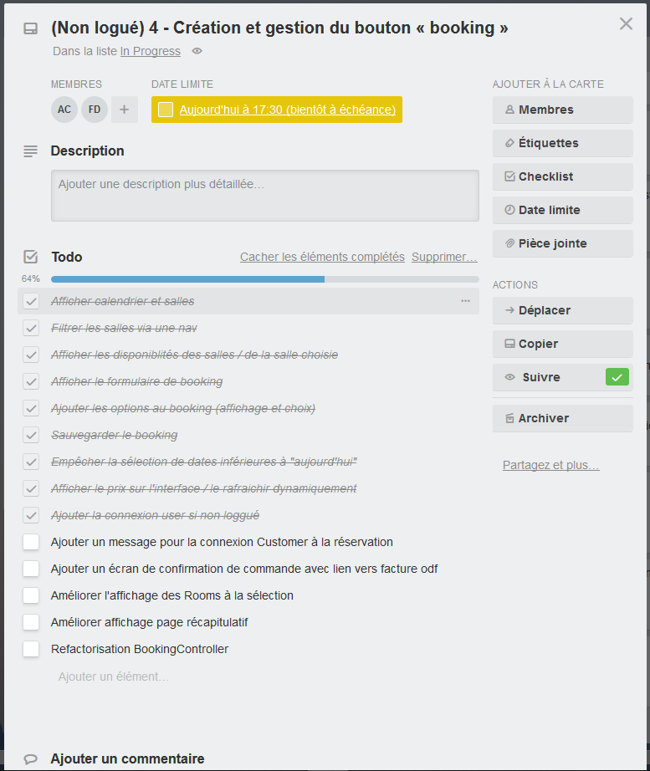
Trello suivi de tâche
Présentation du projet

Slide 19
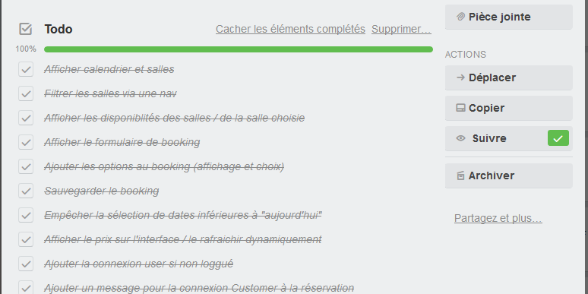
Trello clôture de tâche
Présentation du projet

Slide 20
Présentation du projet
Organisation projet :
Organisation de formation durant le projet
Diagramme UML : Visual Paradigm
Gestion des tâches et du temps : Trello
Création de Wireframe

Slide 21
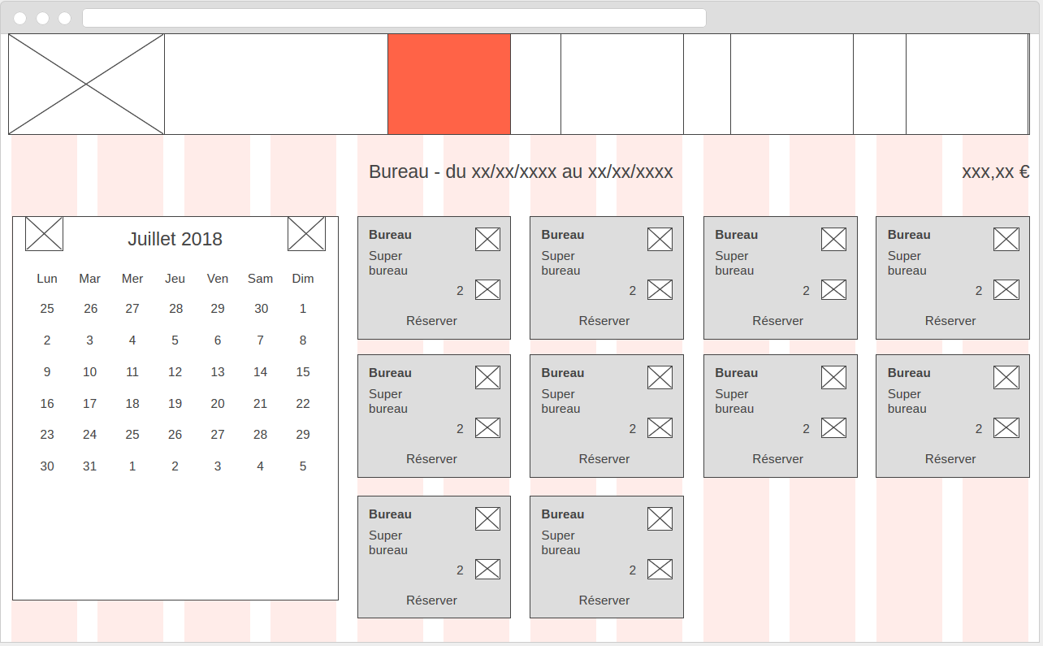
Wireframe Réservation
Présentation du projet

Slide 22
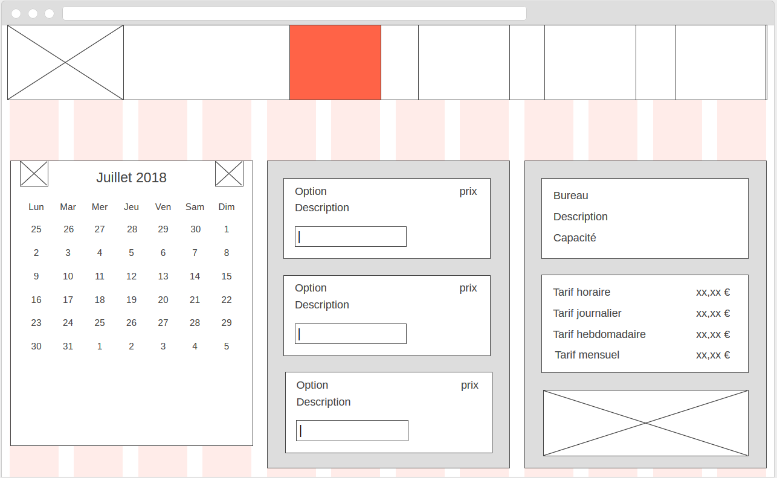
Wireframe options
Présentation du projet

Slide 23
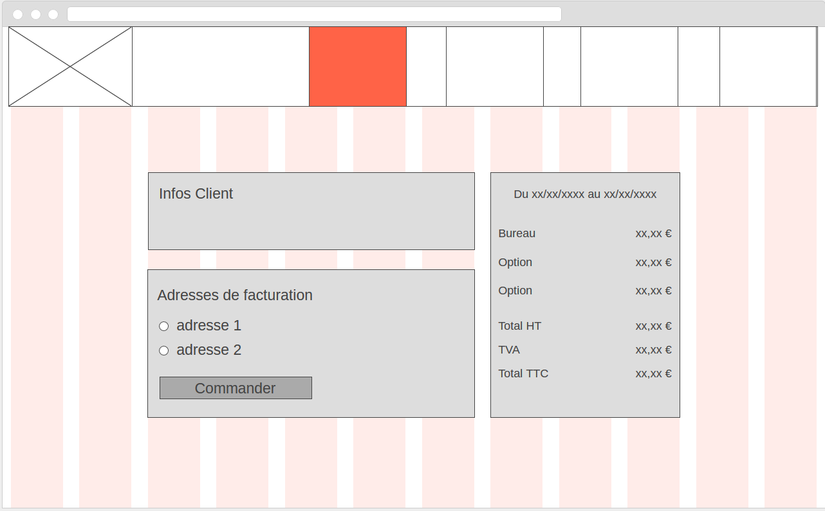
Wireframe options
Présentation du projet

Slide 24
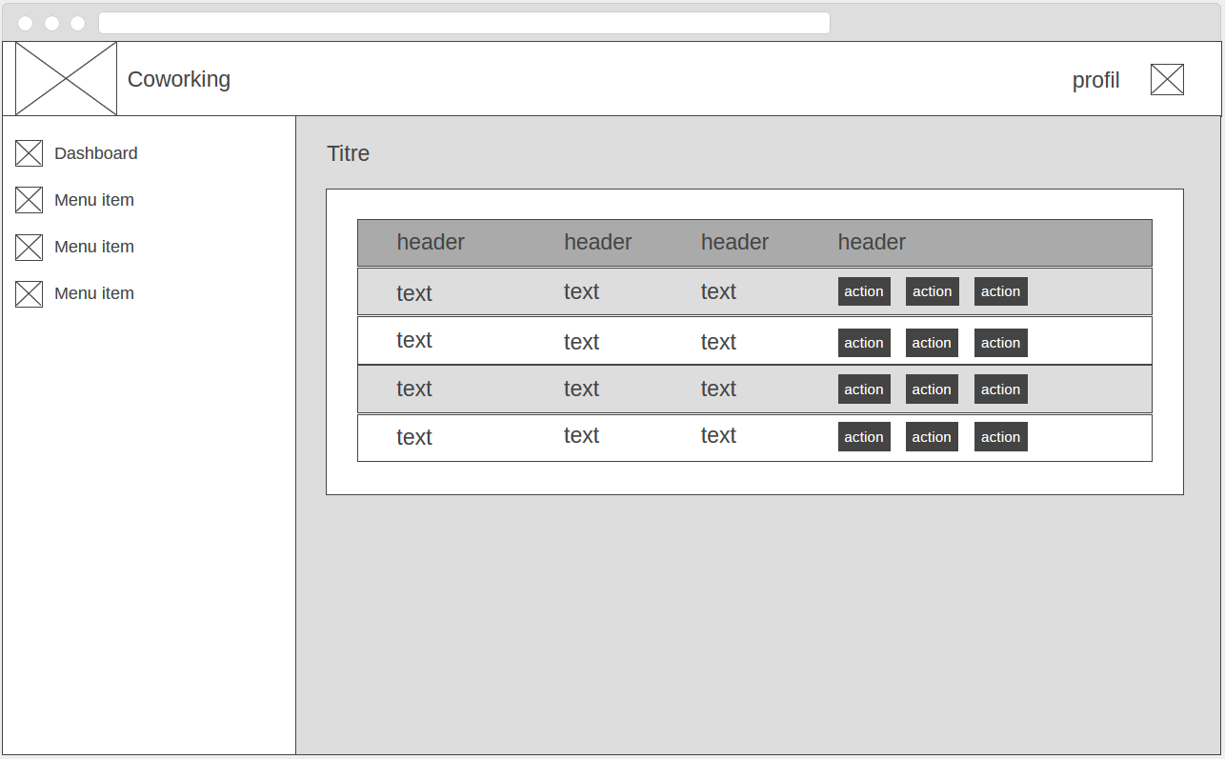
Wireframe admin
Présentation du projet

Slide 25
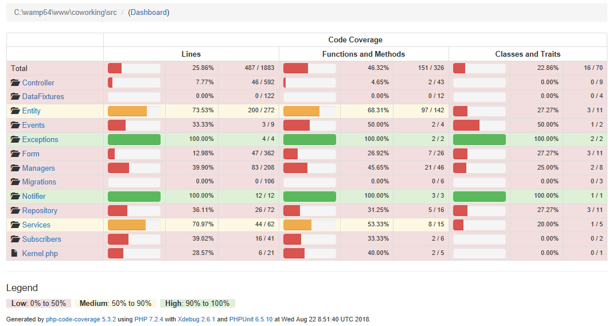
Rapport PHPUnit
Présentation du projet

